Slide 1
Будова та функції клітини частина V
Пластиди, вакуолі, включення
А.Г. Безусько – кандидат біологічних наук, доцент

Slide 2
Родина пластид
Група двомембранних органел виключно рослинних клітин. Є такі пластиди: пропластиди, хлоропласти, хромопласти, лейкопласти (амілопласти, елайопласти, протеїнопласти). Усі рослинні клітини мають пластиди якогось одного типу.
Пластиди усіх типів оточені оболонкою, що складається з двох мембран, під якою знаходиться строма. Окрім того, в пластидах є система внутрішніх мембран , нуклеоїди у вигляді кільцевих молекул ДНК і рибосоми.

Slide 3
Пропластиди
Пропластиди — це тип пластид з порівняно простою внутрішньою будовою, що мають здатність розвиватись в інші типи пластид та знаходяться у клітинах зародка та меристемах дорослої рослини. Як і всі представники цього класу органел пропластиди мають власну кільцеву ДНК, білоксинтезуючий апарат, зовні обмежені двома мембранами, при чому внутрішня з них не утворює вигинив. У пропластидах відсутній хлорофіл і більша частина ферментів, необхідних для фотосинтезу. Під час поділу та диференціації клітин зародка або твірної тканини пропластиди можуть перетворюватись у різні типи пластид. Цей процес регулюється ядерним геномом і залежить від типу тканини, що утворюється: наприклад у клітинах епідермісу з пропластид утворюються недорозвинуті непігментовані лейкопласти, а у клітинах мезофілу — великі зелені хлоропласти.

Slide 4
Будова хлоропласта

Slide 5
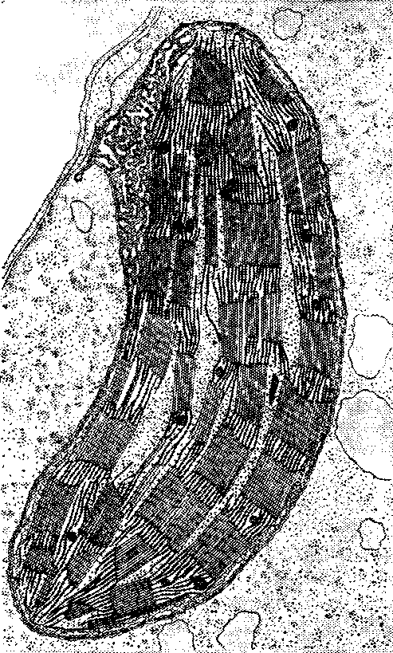
Ультраструктура хлоропласта
1 – зовнішня мембрана
2 – внутрішня мембрана
3 – гранула крохмалю
4 – молекула ДНК
5 – грана
6 – тилакоїд
7 - строма

Slide 6
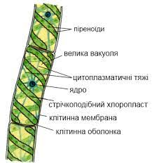
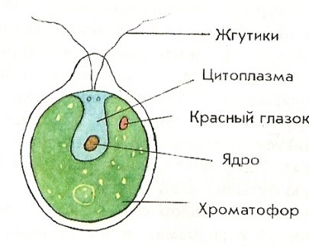
хлоропласти
Хлоропласти є основними органелами фотосинтетичної діяльності. Вони мають вигляд лінзоподібних, сферичних, яйцеподібних утворень розміром від 1 до 10 мм. У клітині їх від 20 до 50. У клітинах водоростей лише один хлоропласт значних розмірів, що має вигляд диска (червоні водорості), чаші (хламідомонада), спіральної стрічки (спірогіра) або зірчастої пластинки (пінулярія).

Slide 7
Функції хлоропластів
Найголовніша функція – здійснення фотосинтезу.
Процес фотосинтезу - це основний шлях, завдяки якому практично вся енергія надходить до нашої біосфери. Кожного року в процесі фотосинтезу на земній кулі утворюється понад 150 млрд.т.цукру. Значення фотосинтезу, однак не обмежується виробництвом цього продукту. Без притоку енергії від Сонця, яка в основному перетворюється в хлоропластах еукаріотичних клітин, життя на нашій планеті, поступову підкоряючись другому закону термодинаміки, ймовірно припинилося би назавжди.
На першій стадії фотосинтеза (світлові реакції) енергія світла використовується для утворення АТФ та високоенергетичних переносників електронів. На другій стадії фотосинтеза (темнові реакції) енергетичні продукти,що утворились в світлових реакціях, використовуються для відновлення СО₂ до простого цукру (глюкози). Таким чином, хімічна енергія переносників запасається в зручній для траспорта та зберігання формі; в той же час вуглеводи, що утворились під час темнових реакцій, являють собою структурні елементи клітини. Процес перетворення СО₂ в органічні сполуки клітини називають фіксацією вуглецю.

Slide 8
Фотосинтезуючі пігменти.
Перший етап перетворення світлової енергії в хімічну - це поглинання світла. Пігмент являє собою сполуку, яка поглинає видиме світло. Деякі пігменти поглинають світло будь-якої довжини хвилі і тому здаються чорними. Інші - світло тільки певної довжини , а інші пропускають або відбивають його. Хлорофіл - це пігмент, який обумовлює зелений колір листя; він поглинає переважно фіолетові та сині промені, а також червоне світло, при цьому відбиваючи зелений (тому він здається зеленим). Спектр поглинання хлорофілу характеризує частину світла, що поглинається, в залежності від довжини хвилі. Він співпадає із спектром дії фотосинтезу. Спектр дії визначає відносну ефективність різних довжин світла для таких світлозалежних процесів, як фотосинтез, цвітіння, фотоперіодизм тощо.

Slide 9
Спектр поглинання і спектр дії
Спектр поглинання хлорофілу характеризує частину світла, що поглинається, залежно від довжини хвилі.
Спектр дії визначає відносну ефективність різних довжин світла для світлозалежних процесів.

Slide 10
Фотосинтезуючі пігменти
Хлорофіл а – основний пігмент
Хлорофіл b – міститься додатково до хлорофілу а в клітинах судинних рослин, мохів, зелених та евгленових водоростей
Хлорофіл с – міститься додатково до хлорофілу а у бурих та діатомових водоростей
Хлорофіл d – міститься у червоних водоростей

Slide 11
Фотосинтезуючі пігменти
Бактеріохлорофіл та хлоробіумхлорофіл містяться у пурпурних та зелених бактеріях
Каротиноїди (каротини та ксантофіли)
ФІкобіліни
Каротиноїди - це червоні, померанчеві або жовті жиророзчинні пігменти, що утворюються в хлоропластах та у цианобактерій. Подібно до хлорофілів, каротиноїди хлоропластів занурені в тилакоїдні мембрани. В хлоропластах звичайно присутні обидві групи каротиноїдів - каротини та ксантофіли
(останні на відміну від каротиноїдів містять кисень). Фікобіліни властиві ціанобактеріям та хлоропластам червоних водоростей. На відміну від каротиноїдів фікобіліни розчиняються у воді.

Slide 12
Фотосистеми
В хлоропластах хлорофіл та інші пігменти занурені в тилакоїдні мембрани та зібрані у функціональні одиниці, так звані фотосистеми. Кожна фотосистема містить біля 250-400 молекул пігментів. Всі пігменти фотосистеми можуть поглинати фотони, але тільки дві молекули хлорофілу даної фотосистеми може використовувати поглинену енергії у фотохімічних реакціях. Ці молекули хлорофілу складають реакційний центр фотосистеми, а інші молекули пігментів називаються антенними, оскільки вони збирають світло як антени. Світлова енергія, що поглинається молекулою пігменту, переноситься на іншу молекулу, доки не досягне реакційного центру, де локалізована спеціальні дві молекули хлорофілу а. Коли ці молекули поглинають світлову енергію, електрони піднімаються на більш високий енергетичний рівень і переносяться на молекулу акцептора, викликаючи потік електронів.

Slide 13
Будова фотосистеми
Фотосистема
складається з фотохімічного реакційного
центру і
антенного
комплексу

Slide 14
Нециклічне фотофосфорилювання

Slide 15
Циклічне фотофосфорилювання

Slide 16
Значення темнової стадії фотосинтезу
На другій стадії фотосинтезу хімічна енергія, яка запасалась під час світлових реакцій, використовується для відновлення вуглецю. Вуглець, доступний для фотосинтезуючих клітин, поставляється у вигляді СО₂. Виявлено, що водорості та ціанобактерії використовують СО₂, що розчинний у воді.
Друга стадія фотосинтезу здійснюється у стромі хлоропласту. Відновлення вуглецю відбувається в стромі хлоропластів в циклі реакцій, які відомі як цикл Кальвіна. Цикл Кальвіна аналогічний циклу Г.Кребса, оскільки в кінці цикла відбувається регенерація вихідної сполуки. Вихідна або кінцева сполука цикла Кальвіна - п’ятивуглецевий цукор з двома фосфатними групами - рибулозо-1,5-біфосфат (РБФ). Процес розпочинається, коли СО₂ входить до циклу та фіксується на РБФ. Сполука, що утворюється, розщеплюється на дві молекули 3-фосфогліцерату. У зв’язку з тим, що кожна молекула 3-фосфогліцерату складається з 3 атомів вуглецю, звідти друга назва циклу Кальвіна - С₃-шлях. Рибулозобіфосфаткарбоксилаза - фермент, що каталізує ці основні реакції,- найбільш розповсюджений в хлоропласті; його вміст складає 15% від загальної кількості білку хлоропласту. Вважають, що це самий розповсюджений білок в світі. Цей фермент локалізований на поверхні тилакоїдних мембран.

Slide 17
Хлоропласти та метаболізм
Хлоропласти містять рибосоми, ДНК, ферменти і крім фотосинтезу здійснюють АТФ із АДФ (фосфорилування).
В хлоропластах здійснюється синтез жирних кислот та ряду амінокислот. В хлоропластах здійснюється відновлення нітриту до аміаку. В рослинах цей аміак використовується для синтезу амінокислот та нуклеотидів

Slide 18
Рух хлоропластів у клітинах
Хлоропласти не закріплені на певних місцях і здатні змінювати своє положення. Активний рух їх особливо чітко спостерігається при значному посиленні однобічного освітлення. Усі хлоропласти при цьому наближаються до бічних стінок клітин і повертаються вузьким боком до джерела яскравого світла. Відбувається так званий негативний фототаксис хлоропластів. За слабкого освітлення хлоропласти орієнтуються більшою площиною до світла.

Slide 19
Походження хлоропластів
Нуклеотидна послідовність ДНК хлоропластів майже повністю гомологічна певним ділянкам бактеріальної хромосоми. Отже хлоропласти та ціанобактерії мають спільного предка. Хлоропласти походять від прокаріот, які були колись захоплені клітинами еукаріотів. Симбіоз фотосинтезуючих клітин з іншими – явище достатньо поширене і низка сучасних еукаріотів містять в собі ціанобактерії (наприклад, Cyanophora paradoxa).

Slide 20
Хлоропласти і позахромосомне успадкування ознак
В клітинах еукаріотичних організмів окрім ДНК,що міститься в хромосомах ядра, є відносно маленькі та прості молекули ДНК і локалізуються вони в органелах – мітохондріях та хлоропластах. Геном хлоропластів приблизно однаковий у всіх організмів, тоді як мітохондріальний геном рослинних організмів набагато більший, ніж у тварин.
В побудові мітохондрій та хлоропластів беруть участь дві різні генетичні системи. По-перше, порівняно небагато білків кодує власна ДНК, і ці білкові молекули синтезуються рибосомами, що містяться в матриксі органели. Білкові молекули, що синтезуються в матриксі мітохондрій або в стромі хлоропластів, розташовані в основному у внутрішній мітохондріальній мембрані та тилакоїдних мембранах. В той же час переважну більшість білків кодує ДНК хромосом ядра, а синтезуються вони рибосомами цитоплазми. Більшість білків потрапляють до мітохондрій та хлоропластів завдяки однаковим транспортним механізмам. Транспорт енергозалежний, для його здійснення необхідний гідроліз АТФ, а також наявність електрохімічного градієнта на внутрішній мембрані. До мітохондрій та хлоропластів транспортуються білки, які містять специфічні сигнальні пептиди.

Slide 21
Генетичний апарат мітохондрій та хлоропластів

Slide 22
Мутації днк хлоропластів та строкатість листків
Результатом мутацій у ДНК хлоропластів є поява мутантних хлоропластів, що позбавлені хлорофілу. Якщо в цитоплазмі клітин є нормальні хлоропласти, що містять хлорофіл і дефектні, які позбавлені хлорофілу, то при мітозі до деяких клітин можуть потрапити тільки нормальні, а до деяких – лише дефектні пластиди. Більша частина клітин отримає обидва типи пластид. Цим і пояснюється поява забарвлених і незабарвлених ділянок тканини у строкатих рослин.

Slide 23
Взаємоперехід пластид

Slide 24
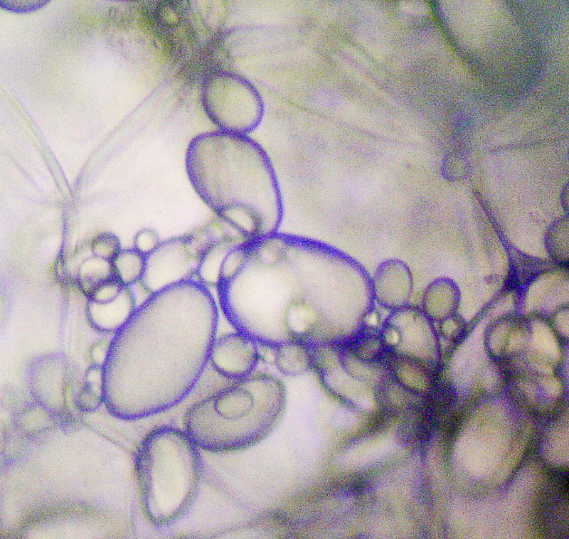
Лейкопласти
Лейкопласти — безбарвні (безпігментні) пластиди сферичної форми, містяться у рослинних клітинах.
Лейкопласти дрібніші за хлоропласти. Вони мають кулясту або подовжену форму і розміщуються групами біля клітинного ядра, а також у цитоплазмі. В клітинах коренів, бульб, насінин та інших органів лейкопласти є центрами утворення вторинного крохмалю, що утворюється за рахунок цукру, який надходить з листків.
Лейкопласти поділяють на:
амілопласт— синтез вторинного крохмалю
протеопласти — утворення запасних білків
олеопласти— накопичення жирних олій

Slide 25
Хромопласти
Нефотосинтезуючі яскраво забарвлені пластиди у рослин. Вони забарвлені пігментами каротиноїдами в жовтий, помаранчевий, червоний, іноді коричневий колір. Розвиваються переважно з хлоропластів, зустрічаються у яскраво забарвлених частинах рослин — осінніх листках, плодах, пелюстках, коренеплодах. Хромопласти властиві переважно дозрілим плодам (шипшина, помідори, перець).

Slide 26
Ультраструктура пластид
Порівняння ультраструктури різних пластид, а -хлоропласт, b - лейкопласт, с- амілопласт, d - хромопласт. 1 -грана, 2 - крохмальні зерна, З - поодинокі тилакоїди, 4 - зовнішня мембрана, 5 - строма, 6 - ліпідні краплі з барвником.

Slide 27
Вакуолі
У рослин
У клітинах вакуолі переважно займають більше 30 % об'єму, а в окремих випадках навіть до 90 %. Вакуолі рослин споріднені із лізосомами тварин і містять велику кількість гідролітичних ферментів, проте їхні функції не обмежені тільки перетравленням біополімерів. Зокрема цей компартмент може використовуватись для зберігання, як поживних речовин так і продуктів метаболізму. Також вакуолі дають можливість економно і швидко збільшувати розмір клітини не збільшуючи об'єму цитоплазми. Не рідко одна клітина може містити кілька вакуоль з різними функціями. Вакуолі рослин необхідні для регулювання тургорного тиску та pH цитоплазми
У тварин
У клітинах безхребетних тварин (губки, кишковопороднинні, війчасті черви, молюски) та в одноклітинних організмах утворюються травні вакуолі. У вищих тварин вони є у спеціалізованих клітинах – фагоцитах. У багатьох одноклітинних організмів є ще пульсівні вакуолі.

Slide 28
Вакуоля
У рослин
У вакуолях зберігаються найрізноманітніші речовини, деякі із яких можуть мати поживну цінність. Так у насінні квасолі і гороху вакуолі містять велику кількість білків. Коли насіння проростає білки розщеплюються гідролітичними ферментами, а амінокислоти транспортуються через тонопласт у циптоплазму. Також вакуолі можуть накопичувати пігменти, такі як антоціанін, зокрема у пелюстках для приваблення запилювачів. З іншого боку, ці органели також можуть містити речовини із відлякувальною функцією для захисту від рослиноїдних тварин.
Клітинний сік вакуолі – це рідина, що містить різноманітні неорганічні (фосфати, нітрати, хлориди) та органічні сполуки, які виділяє протопласт. У різних видів рослин і навіть у різних органах однієї рослини хімічний склад клітинного соку неоднаковий і може змінюватися з віком клітини. Мембрана, що оточує вакуолі – тонопласт.

Slide 29
Тонопласт
Тонопласт — це мембрана вакуолі, що відокремлює її вміст від протопласта рослинної клітини. За особливостями топографії дану структуру відносять до эндомембран. У зрілих клітинах, у яких є одна велика (центральна) вакуоль, тонопласт стає внутрішньою границею протопласта (зовнішньої служить плазмалемма). Таким чином, цитоплазма знаходиться між двома мембранами.

Slide 30
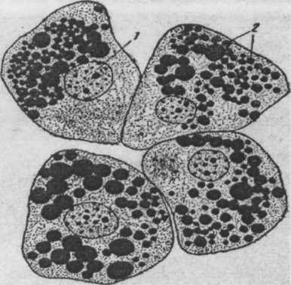
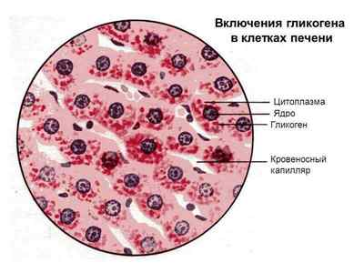
Включення
Включеннями або параплазмою називається непостійні структури у цитоплазмі, мітохондріях, хлоропластах, іноді у ядрі, що утворюються під час життєдіяльності клітини. За будовою вони бувають або щільними тільцями – гранулами або рідкими краплями

Slide 31
Класифікація включень
За хімічною природою
білкові
жирові
вуглеводні
мінеральні
За функціями
трофічні
секреторні
екскреторні
вітаміни невизначеної природи

Slide 32
Трофічні включення
До трофічних включень належать краплі жиру або гранули глікогену. Наприклад, гранули глікогену утворені альфа-частинками, що зібрані до електронощільних розеток, або мають вигляд бета-частинок, які є поодинокими електронощільними гранулами, трохи крупнішими за рибосоми (у м’язових волокнах). Нейтральні жири накопичуються у вигляді дрібних крапель різної форми. При посиленому відкладанні цих жирів, вони збільшуються до розмірів жирових краплин, які у жирових клітинах тварин зливаються до однієї великої центральної. Дуже різноманітну форму жирових крапель мають клітини кори наднирників, статевих залоз де синтезуються стероїди.

Slide 33
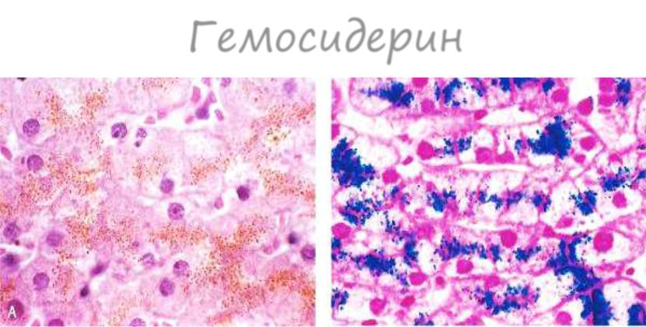
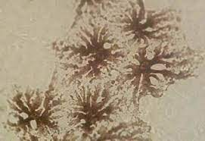
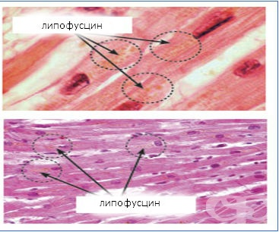
Включення
До включень належать речовини, котрі в природних умовах мають який-небудь колір: гемоглобін та речовини, що утворюються в результаті його руйнування (гемосидерин, білірубін); меланін, який є у шкірі та очах – це пігмент чорно-брунатного кольору; ліпофусцин, золотисто-коричневого кольору, може бути у нервових клітинах, печінці, м’язах.

Slide 34
Включення
Своєрідну форму мають включення білкових кристалів та кристалоїдів. Вони знайдені в деяких клітинах сім’яника та епітеліальних клітинах фолікулів щітовидної залози.

Slide 35
Включення
У рослин кристали переважно утворені оксалатом кальцію, іноді карбонатом. Зустрічаються окремі кристали, друзи та пучки кристалів у вигляді голок.

